Slide 1
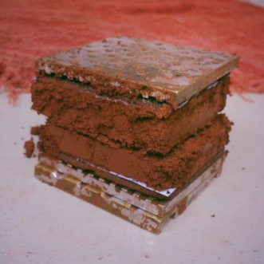
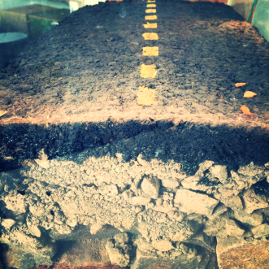
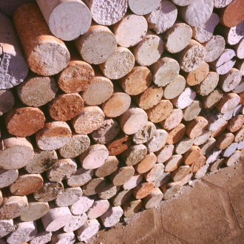
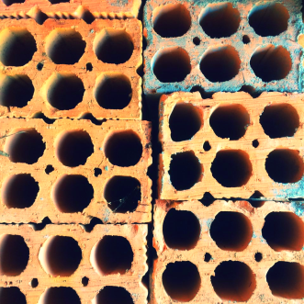
UNIVERSIDADE REGIONAL DO NOROESTE DO ESTADO DO RIO GRANDE DO SUL
PEC III – Terceiro Painel Temático das Pesquisas da Engenharia Civil da UNIJUÍ

Slide 2
UNIVERSIDADE REGIONAL DO NOROESTE DO ESTADO DO RIO GRANDE DO SUL
PEC III – Terceiro Painel Temático das Pesquisas da Engenharia Civil da UNIJUÍ
ANÁLISE E CARACTERIZAÇÃO DE RESÍDUOS GERADOS NA EXTRAÇÃO MINERAL PARA
INCORPORAÇÃO EM PRODUTOS DA CONSTRUÇÃO CIVIL
Larissa Fernandes Sasso (não bolsista PET)
Jessamine Pedroso de Oliveira
Marcos Tres
Guilherme Amaral de Moraes (não bolsista PET)
Me. Diorges Carlos Lopes

Slide 3
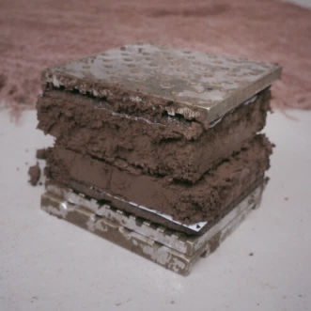
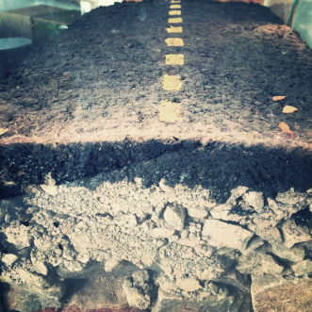
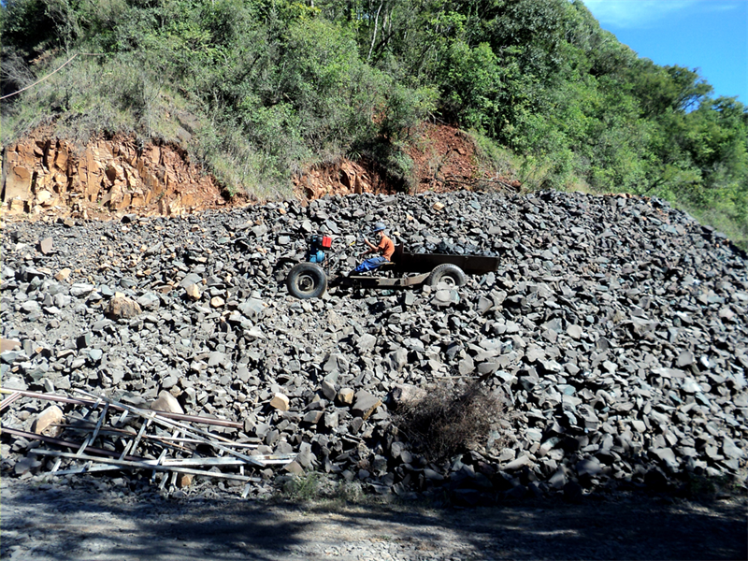
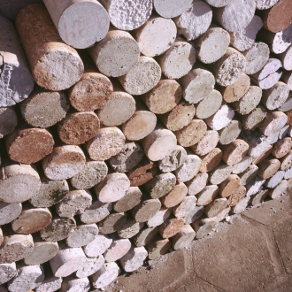
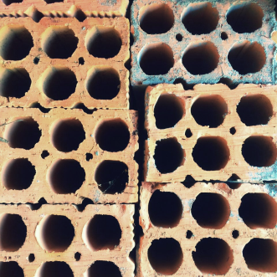
Introdução
Grupo de pesquisa institucional da UNIJUÍ: “Pesquisa em novos materiais e tecnologias para a construção”
Tem o objetivo de analisar e caracterizar o resíduo gerado na extração mineral de pedras preciosas e semipreciosas da cidade de ametista do Sul-RS
Avaliar a possibilidade de sua incorporação a produtos da construção civil

Slide 4
Justificativa
Toneladas de resíduo que são depositadas mensalmente no ambiente sem um tratamento adequado, causando um impacto ambiental e visual negativo
O mercado da construção civil demanda grande quantidade de matéria prima
A possibilidade de reaproveitar um rejeito apresenta vantagens econômicas para o mercado

Slide 5
Resultados
Determinação das características físicas do resíduo
Composição granulométrica – NBR NM – 248
Massa específica - NBR – 9776
Massa unitária solta - NBR NM 45
Estudo dos componentes químicos resíduo, baseado em artigo acadêmico
Os ensaios foram realizados no Laboratório de Engenharia Civil da UNIJUÍ(LEC) – Campus Ijuí

Slide 6
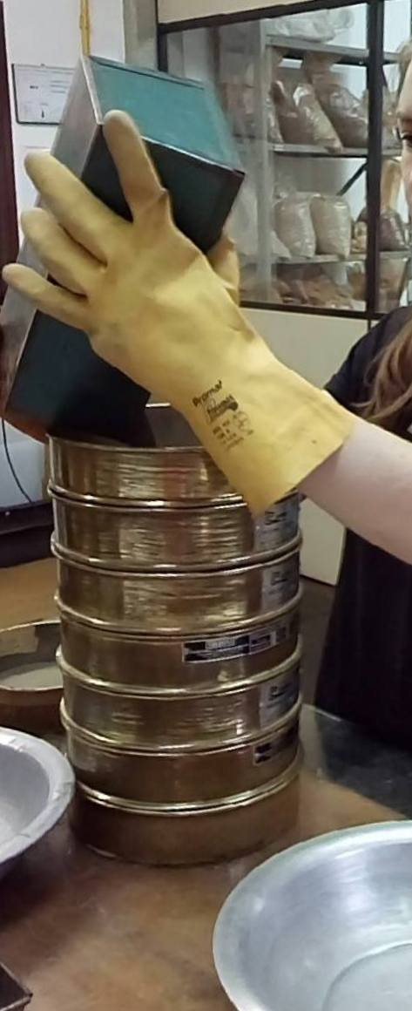
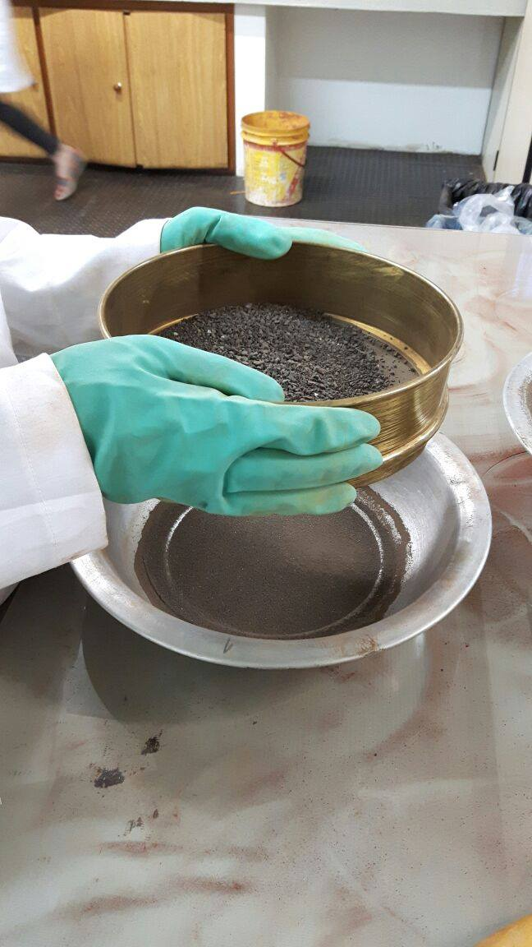
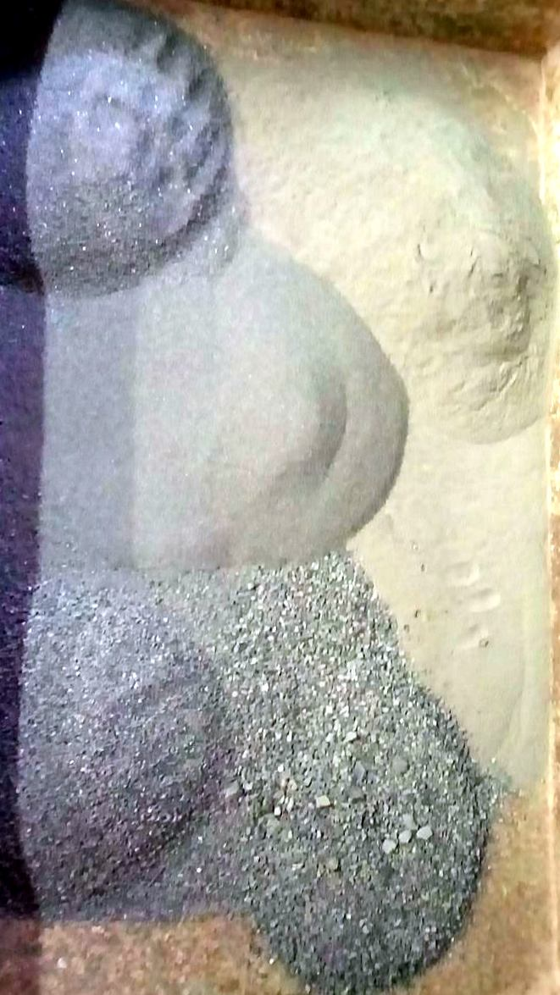
Resultados
A composição granulométrica foi realizada de acordo com a NR 248
O módulo de finura obtido foi 1,72 e o diâmetro máximo resultante é 2,4mm Material definido como agregado miúdo muito fino
Composição Granulométrica

Slide 7
Resultados
TABELA COMPOSIÇÃO GRANULOMÉTRICA

Slide 8
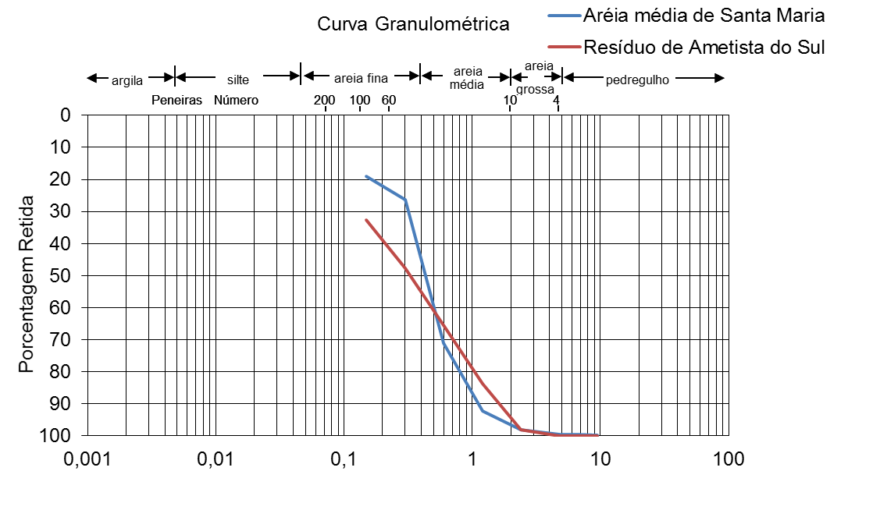
Resultados
CURVA GRANULOMÉTRICA

Slide 9
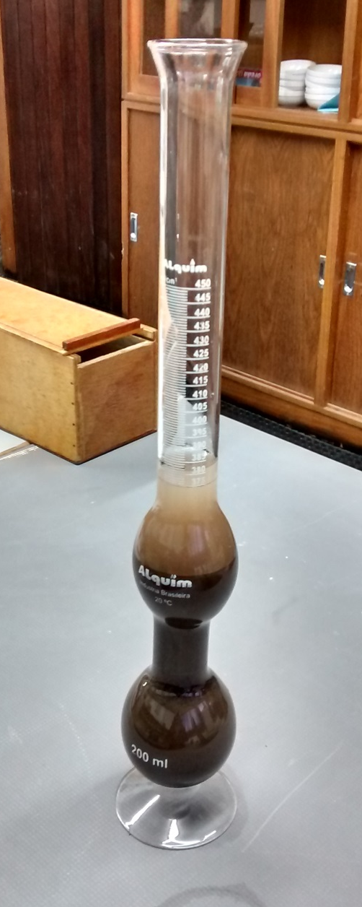
Resultados
Definição da Massa Específica Chapman
Obteve-se a massa específica Chapman de acordo com a NBR 9776

Slide 10
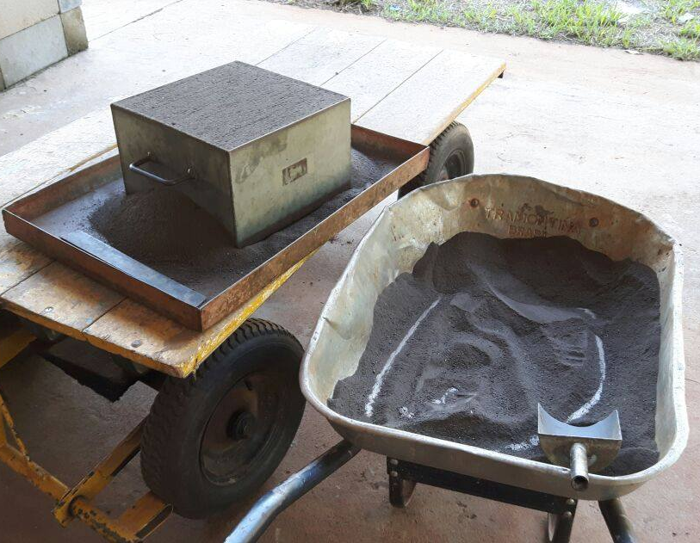
Resultados
A massa unitária solta foi obtida de acordo com a NBR NM 45, sendo necessário apenas uma amostra do resíduo
.
Definição da Massa Unitária Solta

Slide 11
Considerações Finais
Ainda é cedo para afirmar a eficiência do resíduo
As análises de granulometria permitiram observar que maior parte do material se encontrava em estado de pó
Não é descartada a possibilidade de emprego do resíduo em algum produto como blocos do tipo solo-cimento, por exemplo
Realização de ensaios com o resíduo
Possibilidade de ganho no mercado da construção civil

Slide 12
Agradecimentos
Ao MEC-SeSu pela oportunidade de participar como não bolsista do Programa de Educação Tutorial
Ao Laboratório de Engenharia Civil da UNIJUÍ
e-mail para contato: larisasso08@hotmail.com

